Slide 1
Fundamentos de ingeniería de software
Tema 5: [Requisitos de Software → Detallando Casos de Uso]
Diagramas de actividad con UML

Slide 2
Introducción diagramas de actividad
Técnica que permite describir lógica procedimental, procesos de negocio y flujos de trabajo.
Similares a los diagramas de flujo, pero permiten el paralelismo.
Basadas en redes de Petri
Notes:
(http://www.informatik.uni-hamburg.de/TGI/PetriNets/faq/)Petri Nets is a formal and graphical appealing language which is appropriate for modelling systems with concurrency and resource sharing. Petri Nets has been under development since the beginning of the 60'ies, where Carl Adam Petri defined the language. It was the first time a general theory for discrete parallel systems was formulated. The language is a generalisation of automata theory such that the concept of concurrently occurring events can be expressed.

Slide 3
Actividad
Fundamentalmente son redes de nodos y arcos
Nodos:
de acción: Representan unidades discretas de trabajo que son atómicas dentro de la actividad.
de control: Controlan el flujo a través de la actividad.
de objeto: Representan objetos utilizados en la actividad.
Arcos:
Flujos de control
Flujos de objetos

Slide 4
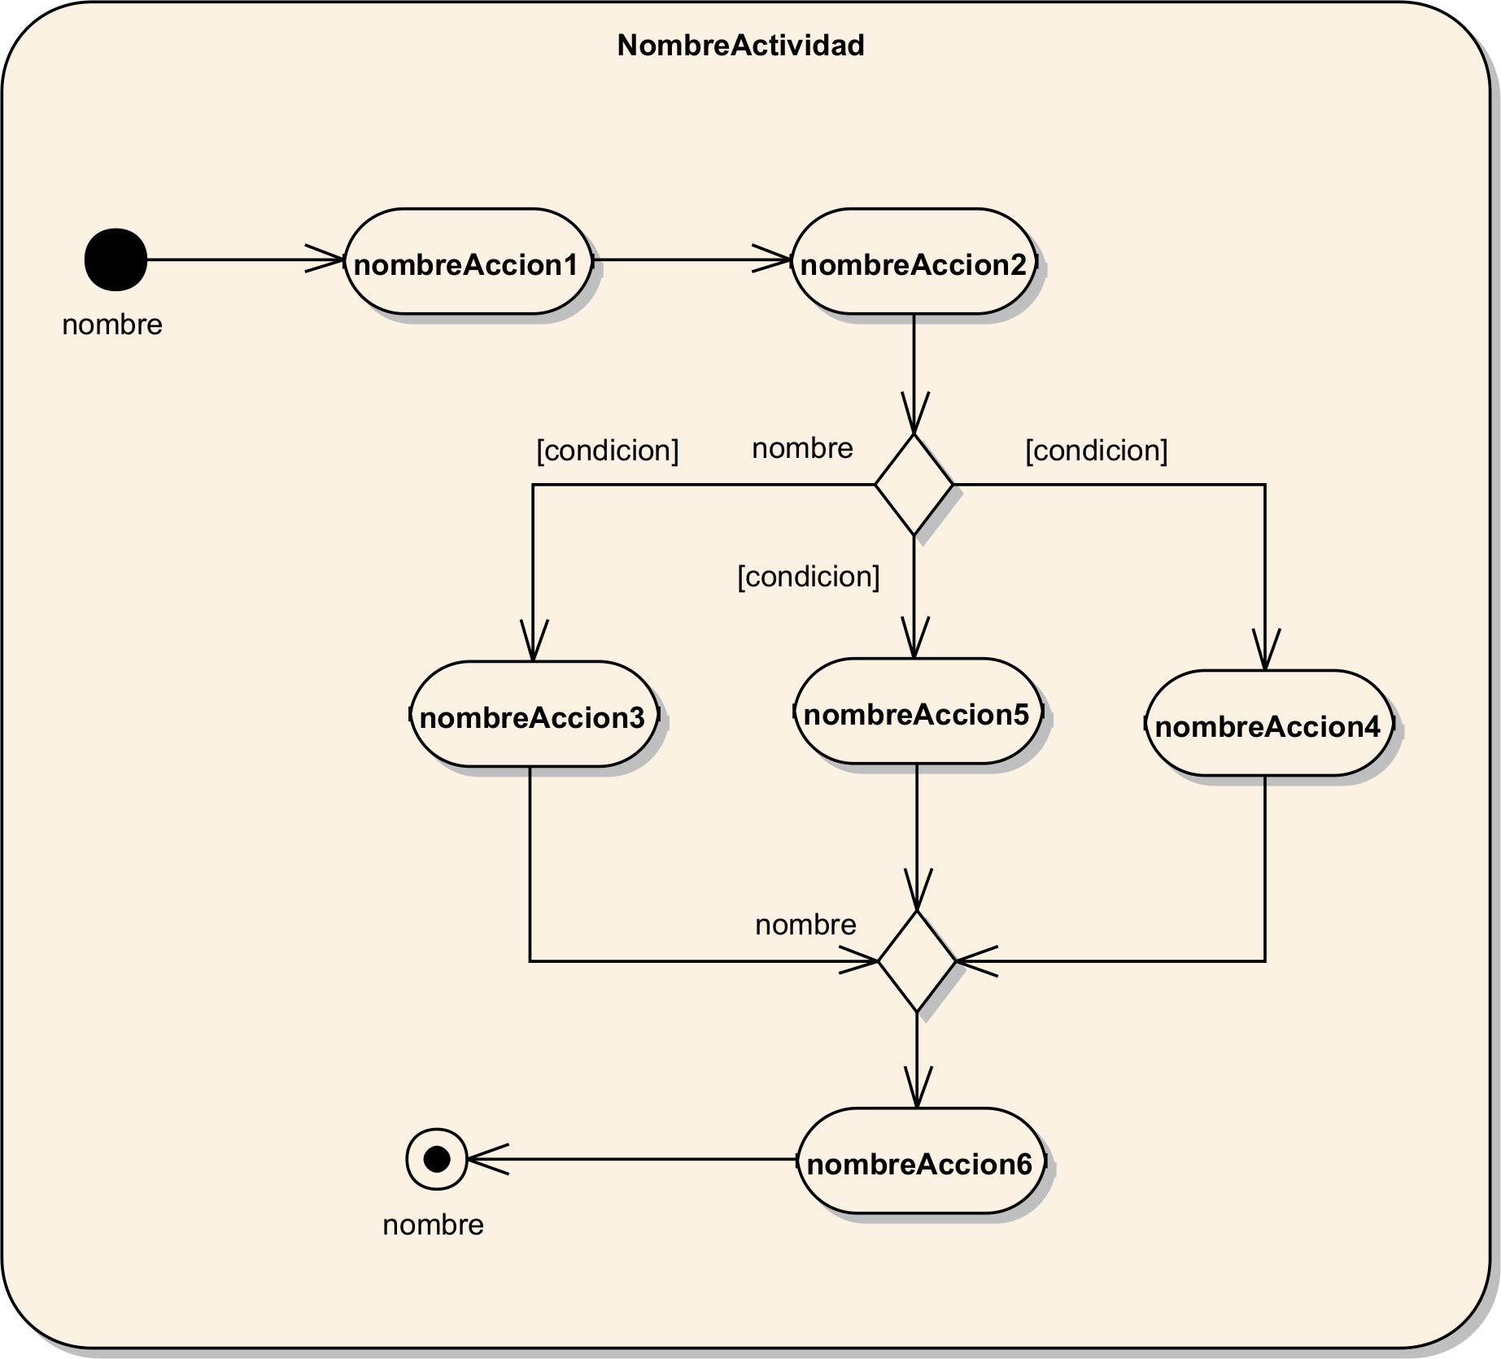
Notación
Nombre del nodo
(obligatorio)
Flujo de control
Actividad
Nombre del nodo
(opcional)
Nodo de decisión
Nodo Inicial
Nombre del nodo
(opcional)
Condición de guarda
Acción
Nombre del nodo
(opcional)
Nodo Final
Nombre del nodo
(opcional)
Nodo de fusión

Slide 5
Caso de Uso: Descrito mediante
CU02: Realizar Transferencia.
Descripción: El sistema permite realizar transferencias al cliente, de la propia entidad o externa.
El caso de uso inicia cuando el cliente oprime el botón de “Realizar transferencia”.
El sistema obtiene y muestra las cuentas asociadas al cliente.
El cliente selecciona una cuenta desde la que se hará la transferencia.
El sistema presenta la interfaz de transferencia.
El cliente incluye la cta. destino y la cantidad.
El sistema verifica la cta. y cantidad a transferir.
El sistema solicita la conformidad de la operación y solicita la clave de operación.
El cliente introduce la clave y oprime aceptar.
El sistema realiza la transferencia y confirma.
El caso de uso termina cuando el usuario oprime salir de Realizar Transferencia.

Slide 6
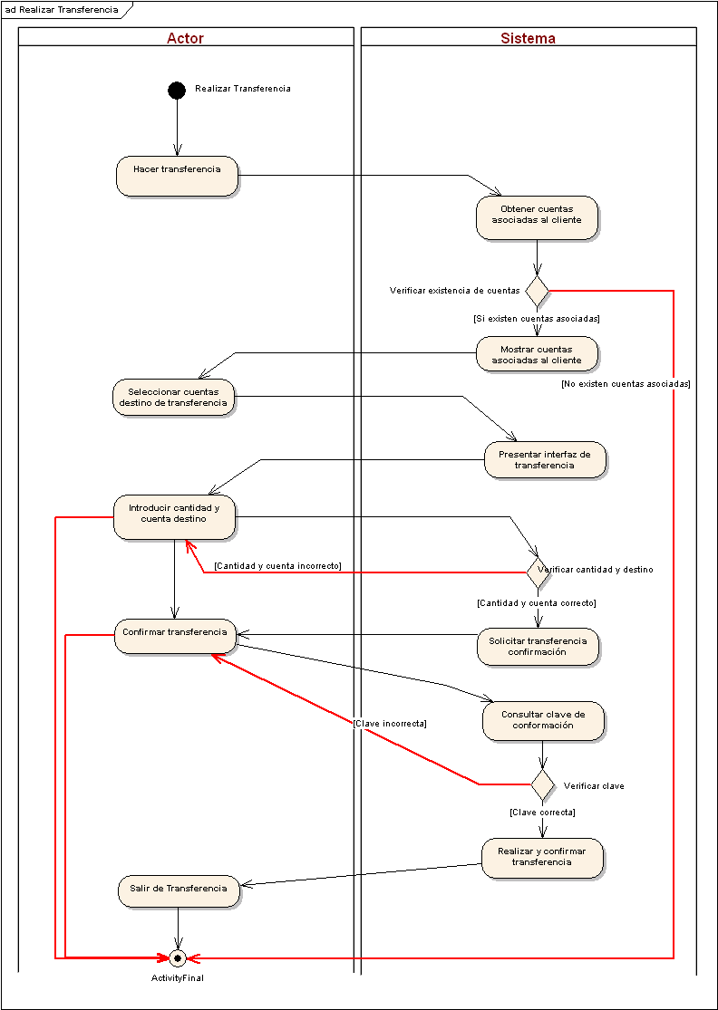
CU02: Realizar Transferencia.
El caso de uso inicia cuando el cliente oprime el botón de “Realizar transferencia”.
El sistema obtiene y muestra las cuentas asociadas al cliente.
El cliente selecciona una cuenta desde la que se hará la transferencia.
El sistema presenta la interfaz de transferencia.
El cliente incluye la cta. destino y la cantidad.
El sistema verifica la cta. y cantidad a transferir.
El sistema solicita la conformidad de la operación y solicita la clave de operación.
El cliente introduce la clave y oprime aceptar.
El sistema realiza la transferencia y confirma.
El caso de uso termina cuando el usuario oprime salir de Realizar Transferencia.

Slide 7
Fundamentos de ingeniería de software
Tema 5: [Requisitos de Software → Detallando Casos de Uso]
Diagramas de actividad con UML

